Slide 1

Передача
crm.akvilon.tech
CRM ДЛЯ ПЕРЕДАЧИ ОБЪЕКТОВ
ШЕСТЬ ДЕЙСТВИЙ В CRM
Автоматизация
за две минуты
120
Осмотры, задачи и документы
секунд суммарно
Ориентир для демонстрации
ПЕРЕДАЧА / CRM
01
Notes:
120 секунд — демонстрационная оценка для шести операций.

Slide 2

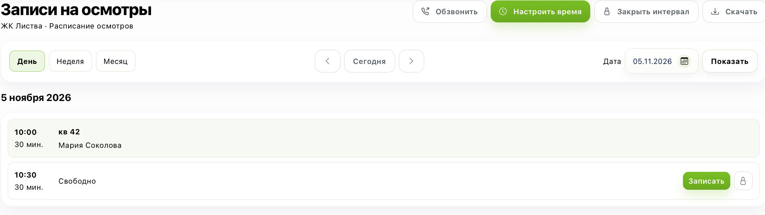
ПЕРЕДАЧА ОБЪЕКТА / 01
Запись на осмотр
ДО / ВРУЧНУЮ
ПОСЛЕ / В CRM
180 сек.
20 сек.
Сверяли расписание и вносили запись вручную.
Время
›
Запись
›
Календарь
Место для скриншота «до»
Экономия 160 сек.
Календарь осмотров с записью на квартиру № 42
ПЕРЕДАЧА / CRM
Время ориентировочное
02
Notes:
Покажите экран CRM. Выберите свободное время и помещение. CRM сохранит запись и покажет занятое время в календаре.
Время — демонстрационная оценка. Скриншот снят в локальной CRM с тестовыми данными. Источник сценария — app/workflows.py.

Slide 3

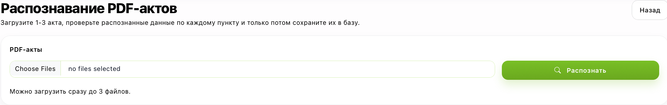
ПЕРЕДАЧА ОБЪЕКТА / 02
Распознавание актов
ДО / ВРУЧНУЮ
ПОСЛЕ / В CRM
480 сек.
30 сек.
Переписывали замечания из PDF.
PDF
›
Распознавание
›
Замечания
Место для скриншота «до»
Экономия 450 сек.
Загрузка PDF-актов для распознавания
ПЕРЕДАЧА / CRM
Время ориентировочное
03
Notes:
Покажите экран CRM. Загрузите PDF. CRM извлечёт данные акта и замечания. Проверьте строки перед сохранением.
Время — демонстрационная оценка. Скриншот снят в локальной CRM с тестовыми данными. Источник сценария — app/templates/task_recognition.html.

Slide 4

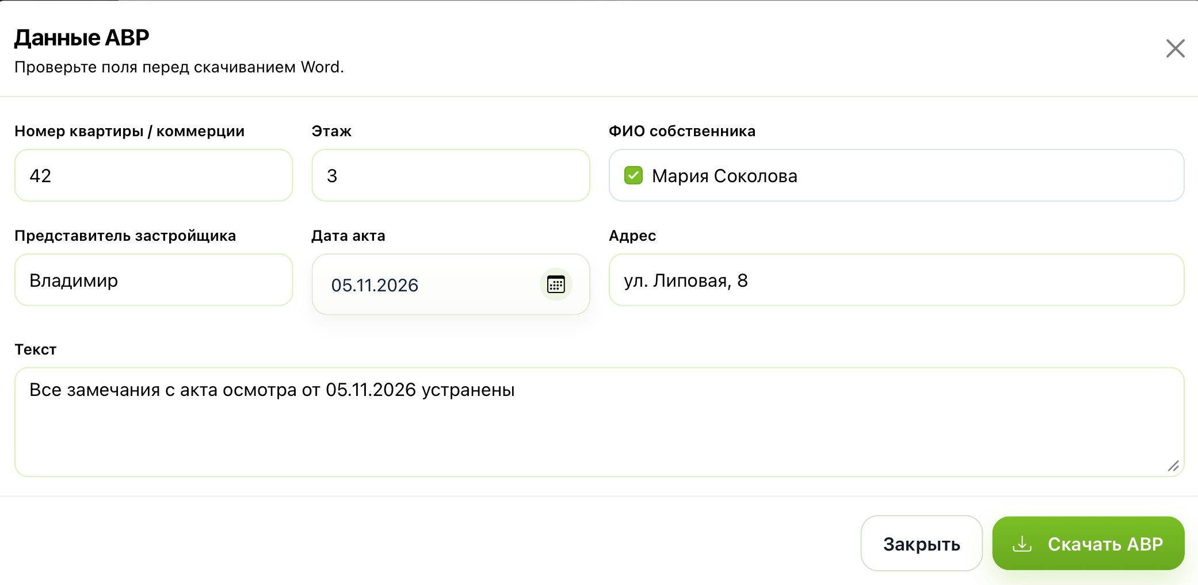
ПЕРЕДАЧА ОБЪЕКТА / 03
Акт выполненных работ
ДО / ВРУЧНУЮ
ПОСЛЕ / В CRM
360 сек.
20 сек.
Заполняли шаблон Word вручную.
Помещение
›
Проверка полей
›
Акт Word
Место для скриншота «до»
Экономия 340 сек.
Поля акта с данными из карточки помещения
ПЕРЕДАЧА / CRM
Время ориентировочное
04
Notes:
Покажите экран CRM. Выберите помещение и проверьте подставленные данные. CRM сформирует акт в Word по шаблону.
Время — демонстрационная оценка. Скриншот снят в локальной CRM с тестовыми данными. Источник сценария — app/templates/avr.html.

Slide 5

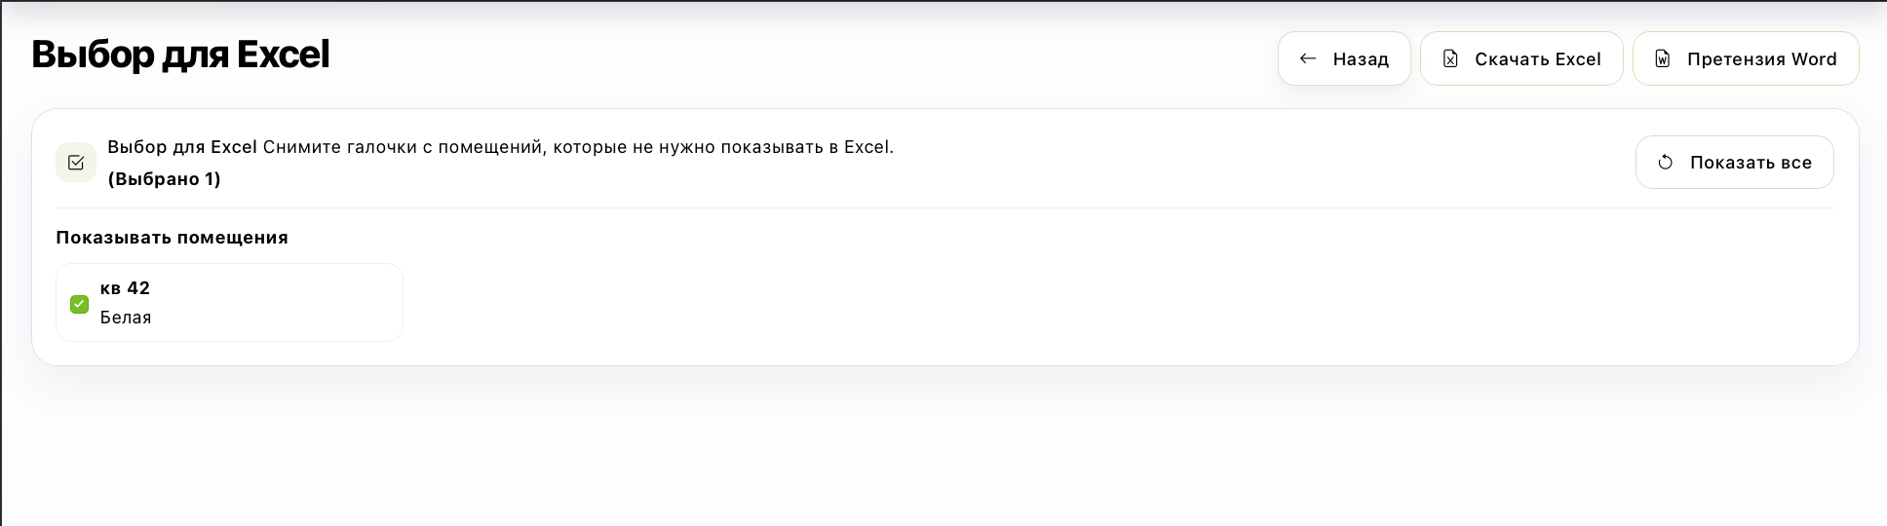
ПЕРЕДАЧА ОБЪЕКТА / 04
Претензия подрядчику
ДО / ВРУЧНУЮ
ПОСЛЕ / В CRM
600 сек.
20 сек.
Собирали замечания и писали претензию.
Подрядчик
›
Замечания
›
Претензия Word
Место для скриншота «до»
Экономия 580 сек.
Выбор помещений и кнопка «Претензия Word»
ПЕРЕДАЧА / CRM
Время ориентировочное
05
Notes:
Покажите экран CRM. Выберите подрядчика и помещения. CRM соберёт претензию в Word из замечаний по выбранным помещениям.
Время — демонстрационная оценка. Скриншот снят в локальной CRM с тестовыми данными. Источник сценария — app/routes.py, app/services/contractor_claim_docx.py.

Slide 6

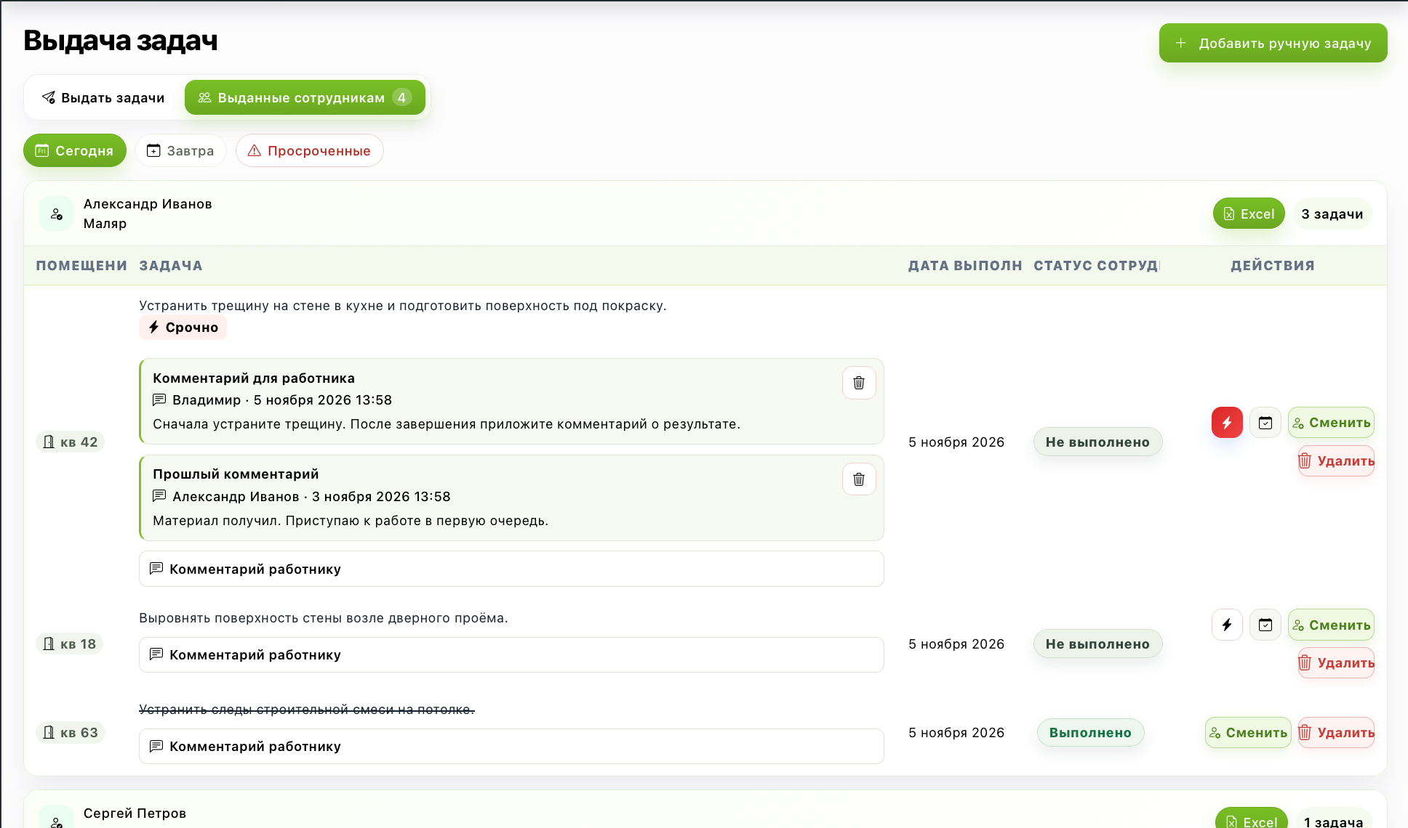
ПЕРЕДАЧА ОБЪЕКТА / 05
Выдача задач
ДО / ВРУЧНУЮ
ПОСЛЕ / В CRM
240 сек.
15 сек.
Рассылали задачи и сверяли статусы.
Замечание
›
Назначение
›
Задача
Место для скриншота «до»
Экономия 225 сек.
Выданные задачи со статусами и комментариями
ПЕРЕДАЧА / CRM
Время ориентировочное
06
Notes:
Покажите экран CRM. Выберите замечания и назначьте исполнителя. В CRM видны выданные задачи, статусы и комментарии.
Время — демонстрационная оценка. Скриншот снят в локальной CRM с тестовыми данными. Источник сценария — app/routes.py, раздел «Выдача задач».

Slide 7

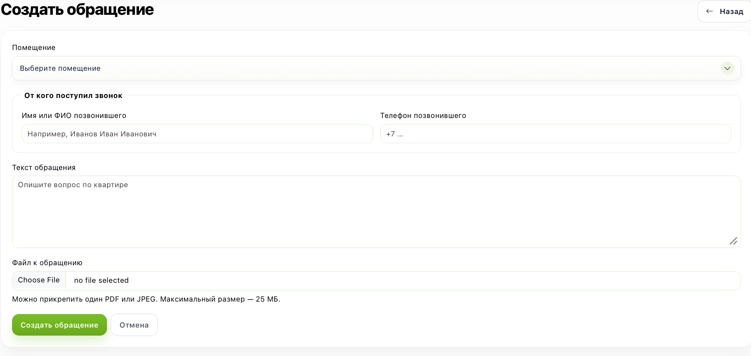
ПЕРЕДАЧА ОБЪЕКТА / 06
Обращение по помещению
ДО / ВРУЧНУЮ
ПОСЛЕ / В CRM
180 сек.
15 сек.
Искали обращения и ответы в переписке.
Сообщение
›
Карточка
›
Статус
Место для скриншота «до»
Экономия 165 сек.
Форма обращения с привязкой к помещению
ПЕРЕДАЧА / CRM
Время ориентировочное
07
Notes:
Покажите экран CRM. Создайте обращение по помещению и при необходимости приложите файл. Статус и обсуждение будут в карточке.
Время — демонстрационная оценка. Скриншот снят в локальной CRM с тестовыми данными. Источник сценария — app/workflows.py, app/templates/appeal_form.html.

Slide 8

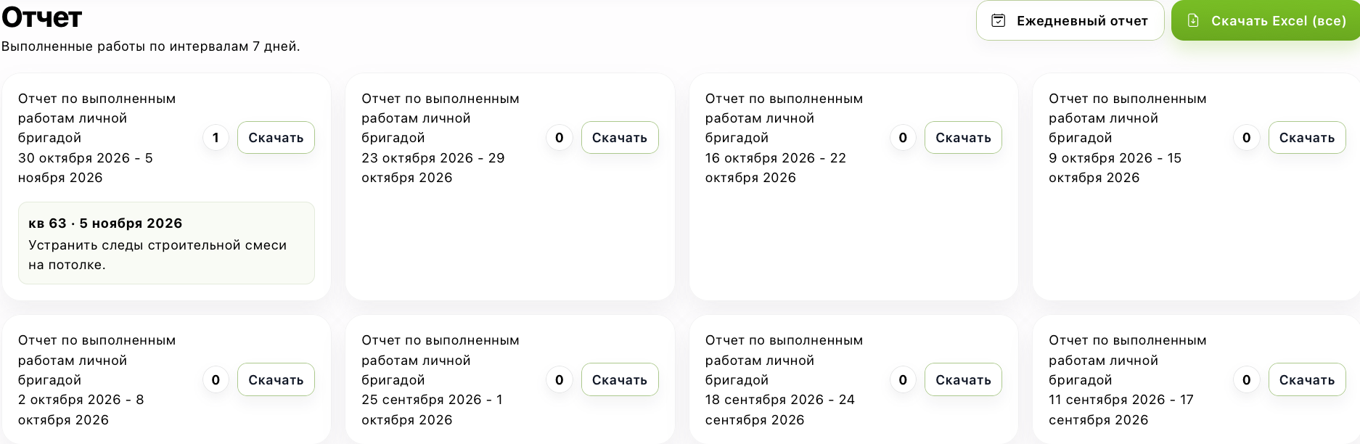
ПЕРЕДАЧА ОБЪЕКТА / 07
Отчёты по работам
ДО / ВРУЧНУЮ
ПОСЛЕ / В CRM
900 сек.
20 сек.
Собирали выполненные работы в Excel.
Период
›
Работы
›
Excel
Место для скриншота «до»
Экономия 880 сек.
Недельный отчёт по выполненным работам
ПЕРЕДАЧА / CRM
Время ориентировочное
08
Notes:
Покажите экран CRM. CRM группирует выполненные работы по неделям и выгружает отчёт в Excel.
Время — демонстрационная оценка. Скриншот снят в локальной CRM с тестовыми данными. Источник сценария — app/templates/work_report.html.

Slide 9
ИТОГ / СЕМЬ ОПЕРАЦИЙ ПО ОБЪЕКТУ
С 49 минут до 2 минут 20 секунд
ДО / ВРУЧНУЮ
ПОСЛЕ / В CRM
140
2 940
секунд
секунд
Время ориентировочное. Фактических замеров нет.
ПЕРЕДАЧА / CRM
09
Notes:
Сумма оценок: 2940 секунд вручную и 140 секунд в CRM. Референсы оформления: https://pitch.com/templates/collections/Creative и https://www.apple.com/apple-events/.

